Slide 1
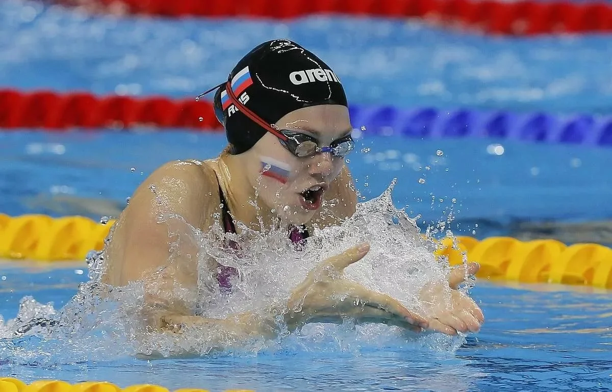
Тема урока Плавание способом брасс
Учитель плавания
Трусова А.В.

Slide 2
История
Брасс является самым древним из спортивных способов плавания, его история насчитывает более, чем десять тысяч лет.
Брасс очень напоминает движения лягушки и долгое время назывался «плавание по-лягушачьи»
В 1904 году брасс был включен в программу Олимпийских игр в виде заплыва на дистанцию 440 ярдов (402 метра), к состязаниям допускались только мужчины. На следующих играх она была заменена дистанцией 200 метров, которая с тех пор присутствует на каждой Олимпиаде.

Slide 3
Брасс
Брасс (фр. brasse от фр. brasser — месить, перемешивать) — стиль спортивного плавания на груди, при котором руки и ноги выполняют симметричные движения в плоскости, параллельной поверхности воды.
Брасс самый медленный способ плавания. И он очень удобен при плавании на открытых водоёмах, так как пловец может видеть перед собой значительную часть местности. Плавание брассом применяется при спасении утопающих.

Slide 4
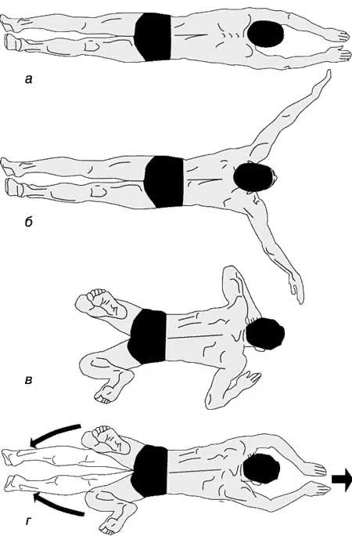
Техника плаванием брассом
а. Руки и ноги вытянуты
б. Подтягивание рук с последующим отталкиванием
в. Выведение рук и сгибание ног
г. Удар ногами с одновременным
вытягиванием рук.

Slide 5
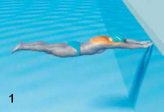
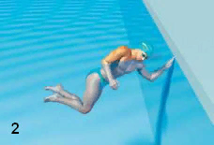
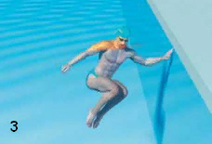
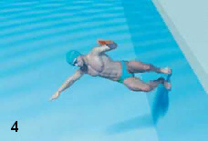
Повороты
Правила FINA требуют, чтобы пловец дотрагивался до бортика обеими руками, причем одновременно.
В брассе обычно используется поворот «маятником», который начали применять в 1930-х годах

Slide 6
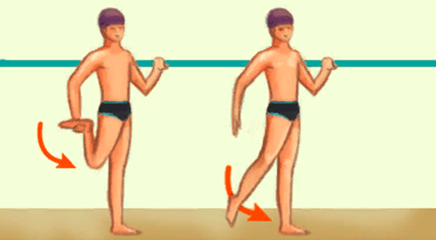
Имитационные упражнения на суше

Slide 7
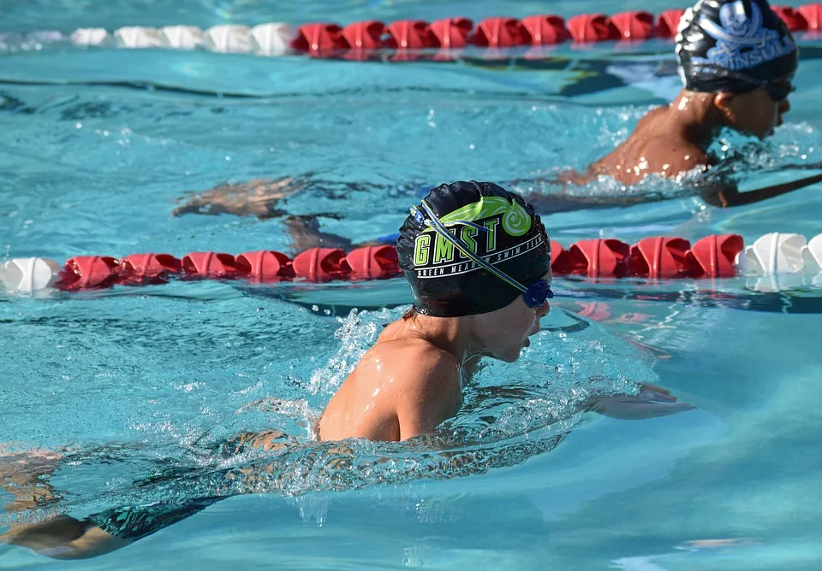
Программа соревнований
На соревнованиях брассом плавают 50, 100 и 200 м мужчины и женщины, а также брасс один из способов комплексного плавания на 100м (только в бассейне 25 м), 200м и 400м.

Slide 8
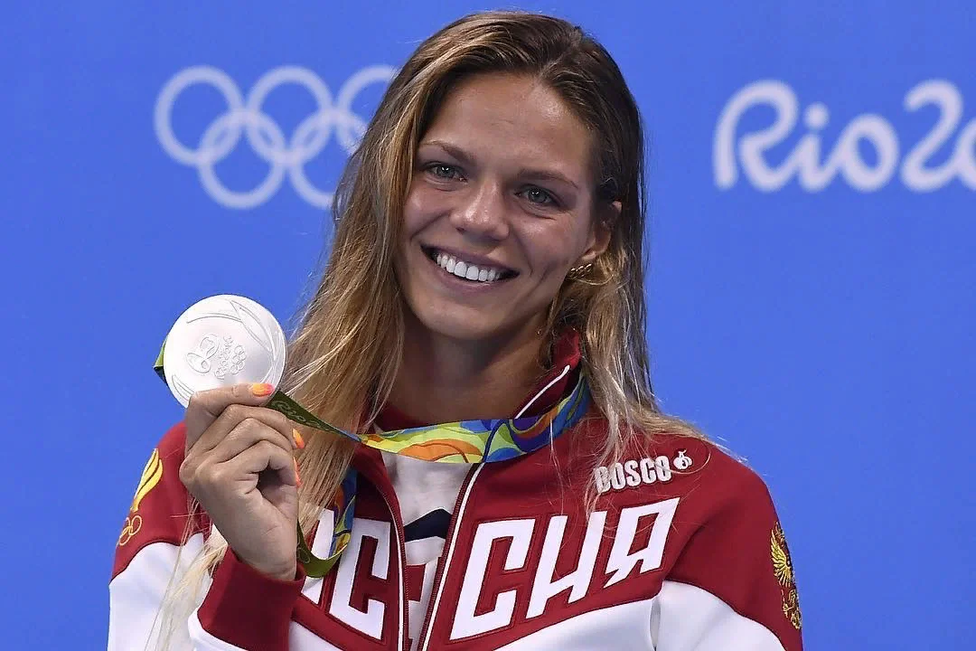
Юлия Ефимова
Российская пловчиха, трёхкратный призёр Олимпийских игр 2012 и 2016 годов, шестикратная чемпионка мира, семикратная чемпионка Европы, заслуженный мастер спорта России. Считается одной из ведущих спортсменок в заплывах в стиле брасс.

Slide 9
Найди слова, относящиеся к теме урока
п | л | а | в | а | н | и | е | б | г
т | щ | г | о | ш | м | л | ы | д | р
е | л | й | д | щ | г | а | э | ю | е
э | щ | з | а | е | г | с | я | ю | б
п | о | в | о | р | о | т | и | э | о
ч | ы | ы | м | ё | г | ы | ы | з | к
ц | д | к | в | з | п | д | т | л | э
й | в | т | ю | э | ц | ф | ж | е | ф
ю | м | б | р | а | с | с | о | б | м
ж | й | р | щ | т | ц | п | п | г | д

